Slide 1
伊波拉病毒感染
(Ebola Disease)
疾病管制署
115.7

Slide 2
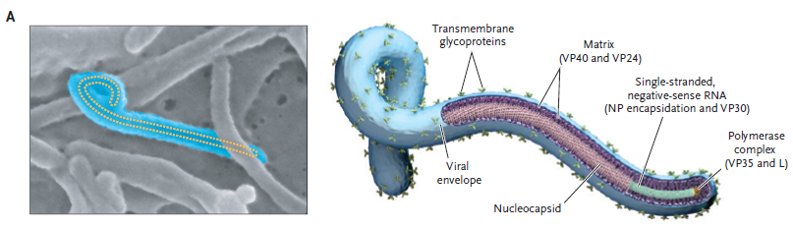
致病原(1/2)
伊波拉病毒(Ebola virus)。
為伊波拉病毒屬（Orthoebolavirus genus）絲狀病毒科（Filoviridae）的總稱。
直徑約80 nm，970 nm長；呈長條形，構造奇特，有時呈分叉狀，有時捲曲，長度可達14 μm。
The electron micrograph (left) and the core structure (right) of Ebola virus.
From: N Engl J Med. 2020; 382:1832-42.
Notes:
待修

Slide 3
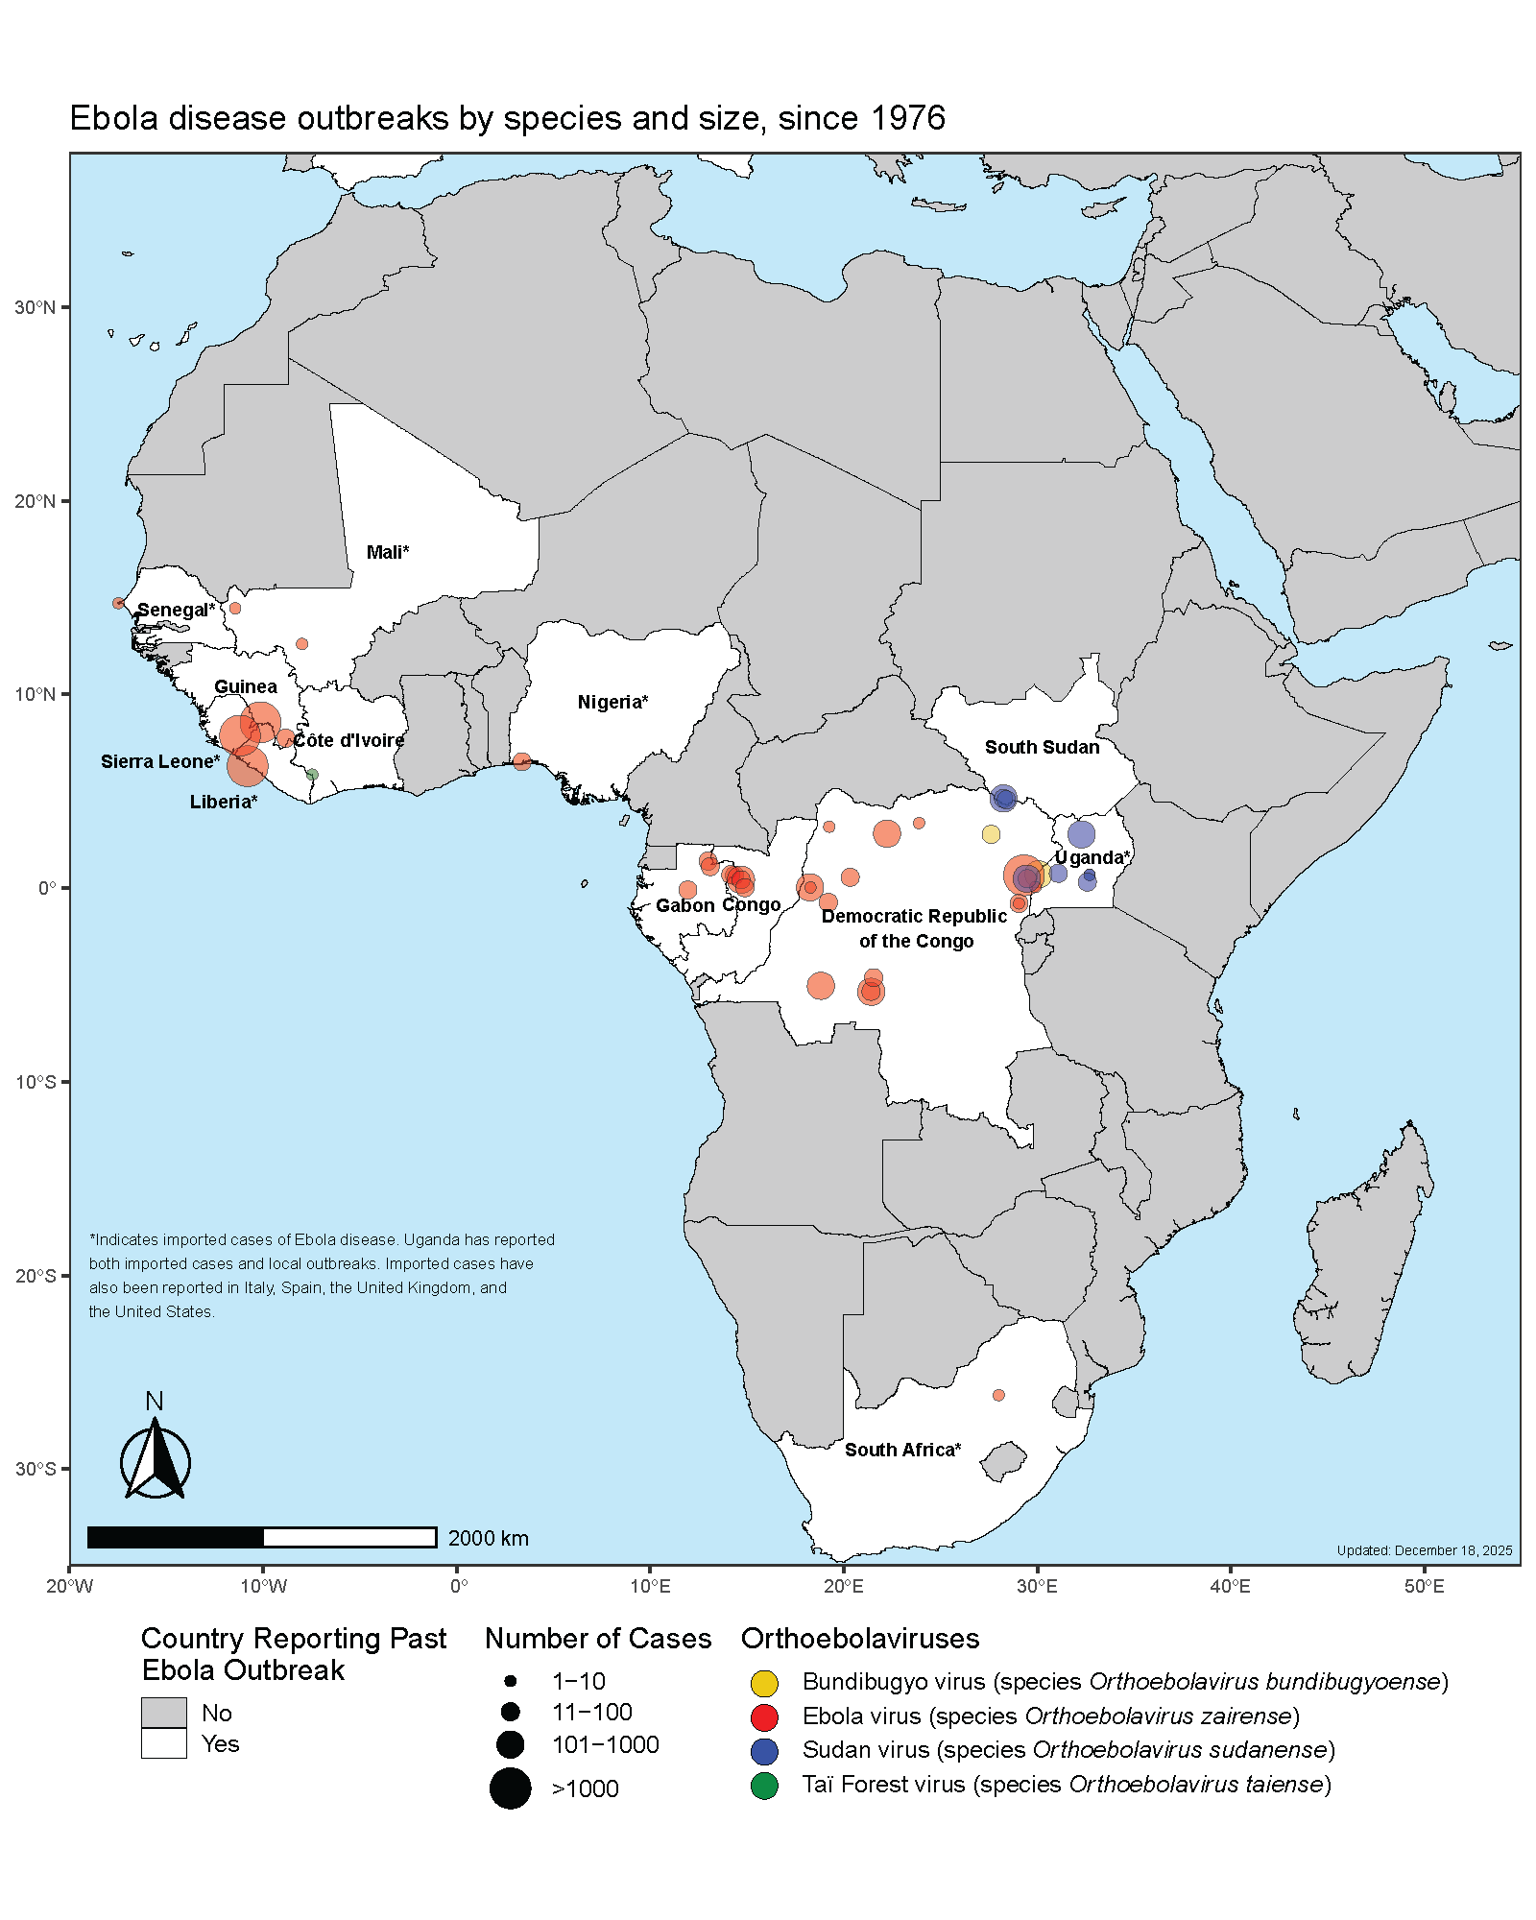
致病原(2/2)
伊波拉病毒屬目前有六種病毒： Ebola virus(EBOV)、Sudan virus(SUDV)、Bundibugyo virus(BDBV)、Taï Forest virus(TAFV)、Reston virus(RESTV)、Bombali virus(BOMV)，其抗原與生物特性會有所區隔。
EBOV、SUDV和BDBV曾在非洲地區造成數起大規模疫情。
其中BDBV臨床表現與EBOV和SUDV高度相似，但整體嚴重度及致死率較低。
From: https://www.cdc.gov/ebola/outbreaks/index.html. US CDC.
Notes:
待修

Slide 4
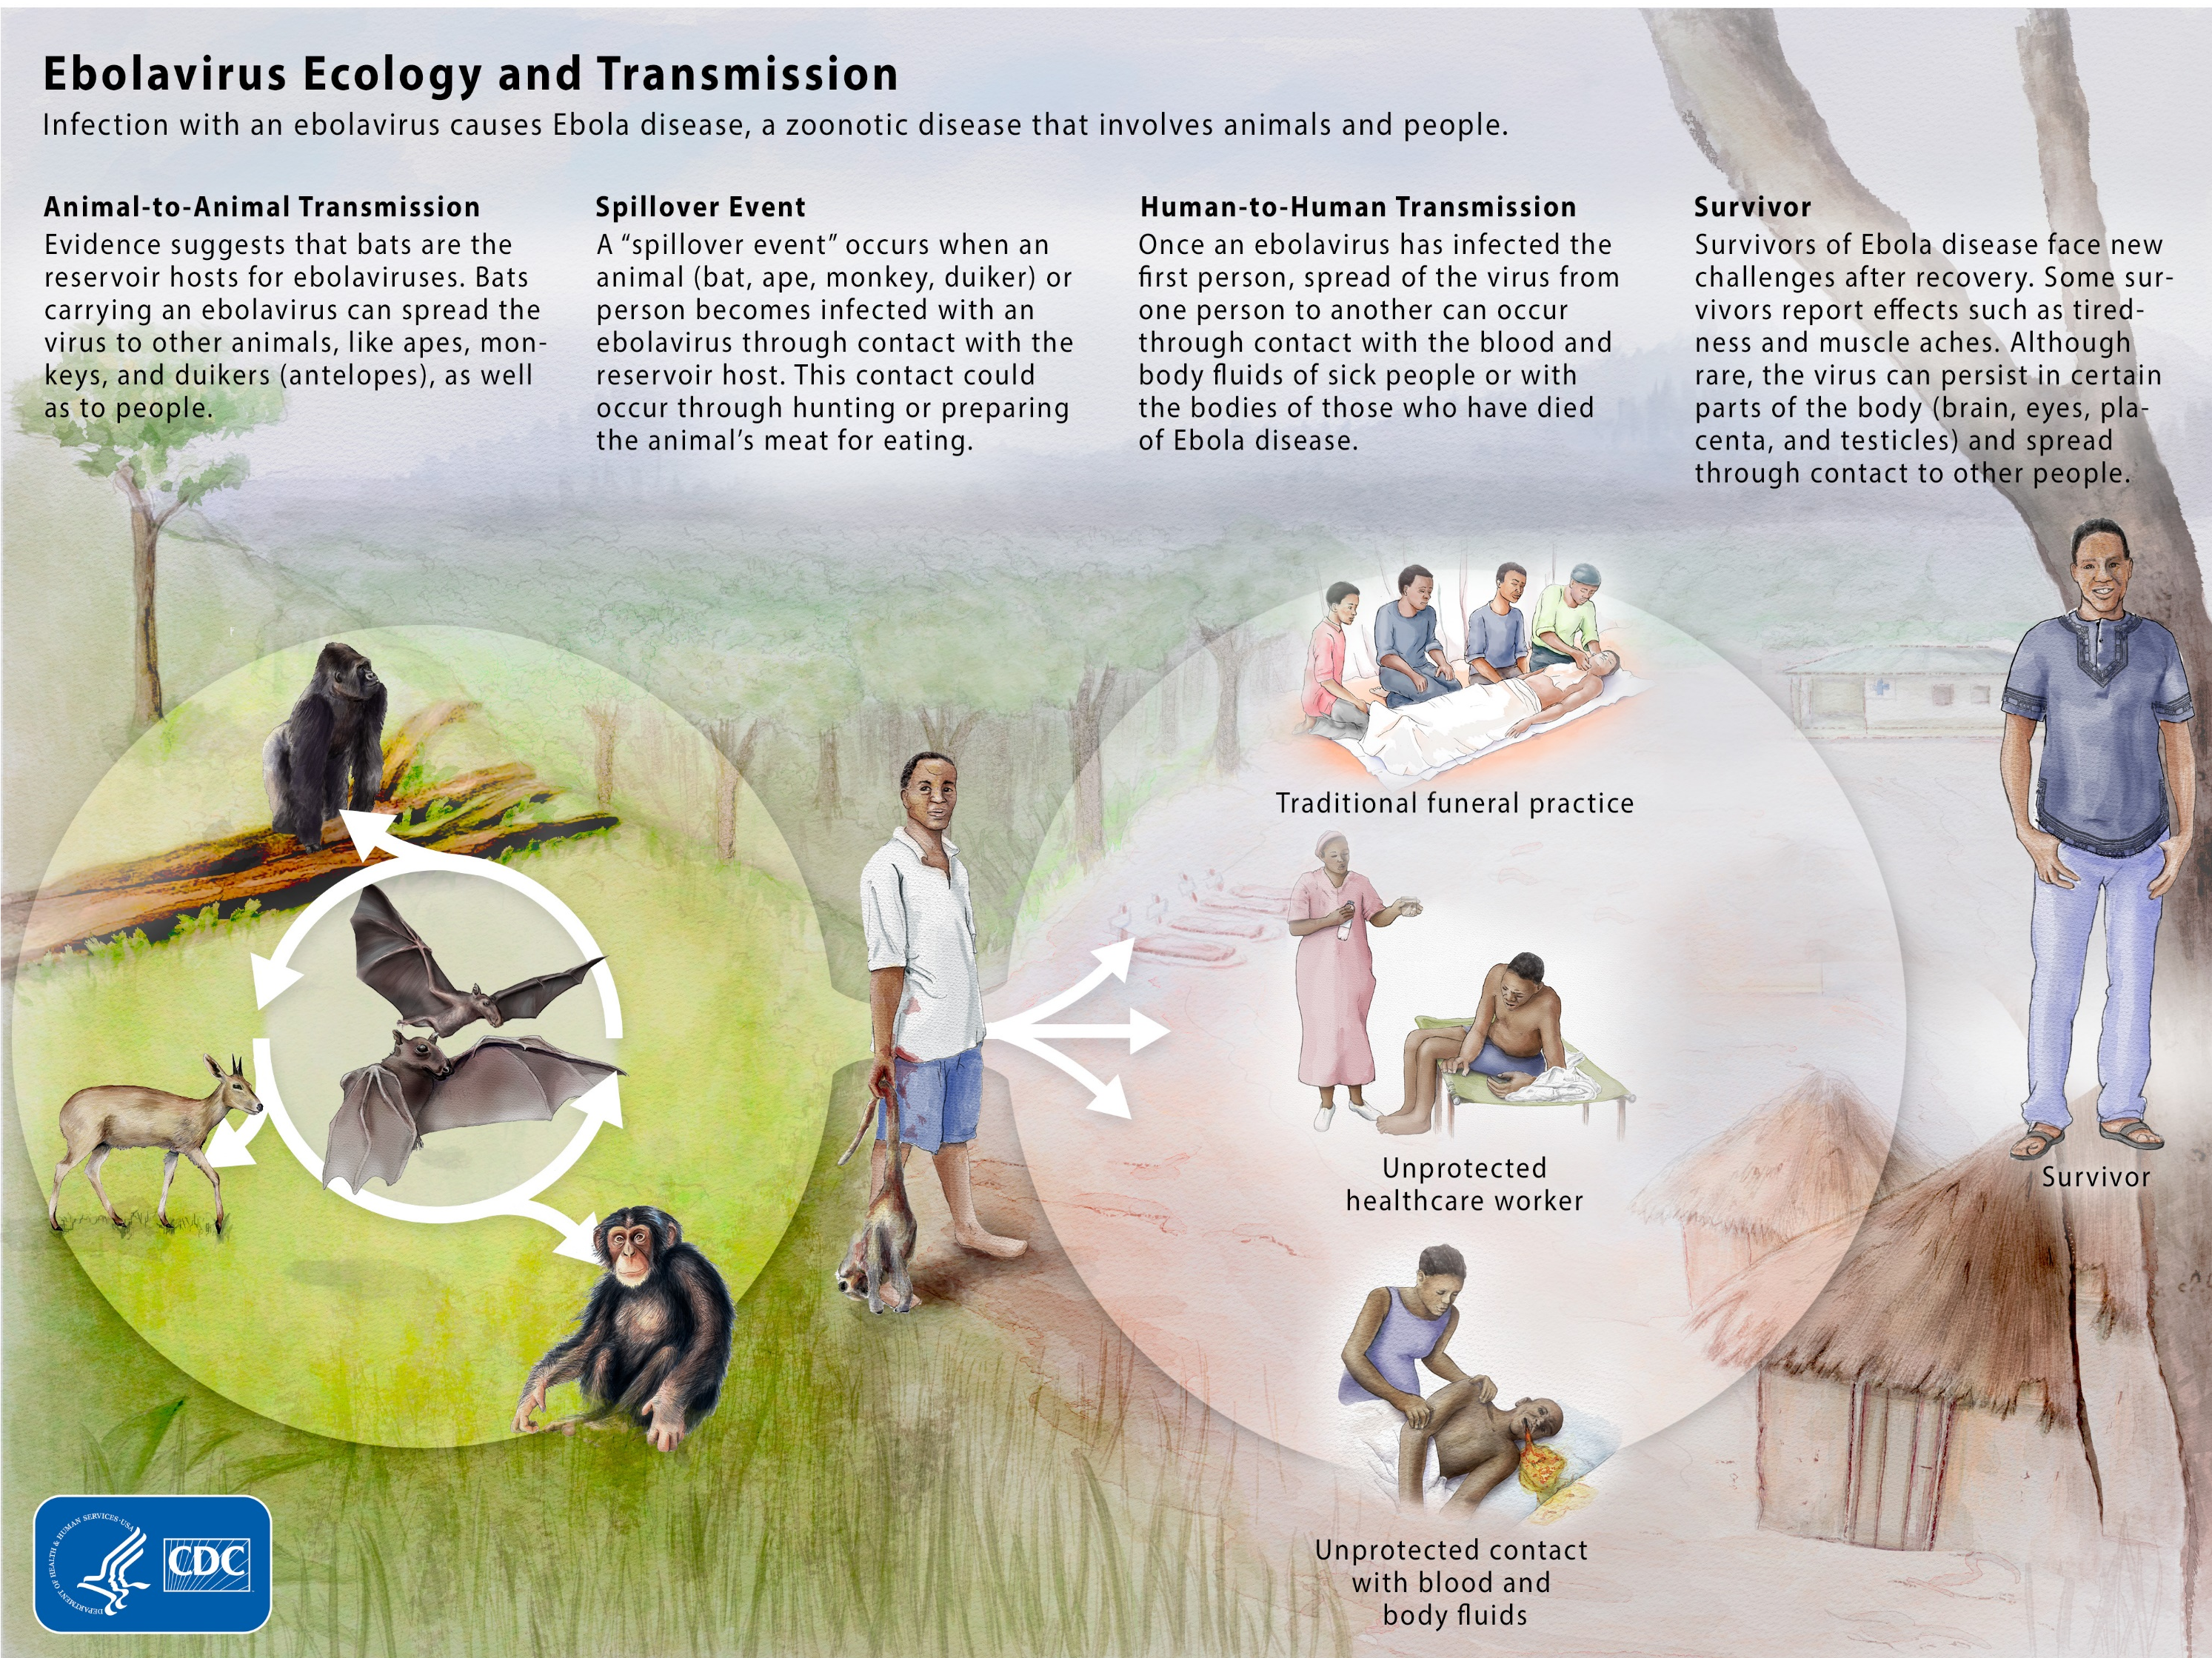
傳染窩
果蝠被認為是可能的天然宿主，尤其是錘頭果蝠(Hypsignathus monstrosus)、富氏前肩頭果蝠(Epomops franqueti)與小項圈果蝠(Myonycteris torquata)，且伊波拉病毒的地理分布範圍與果蝠的分布範圍重疊。
在非洲曾被報告的其他感染動物包括黑猩猩、大猩猩、猴、森林羚羊與豪豬等。
From: https://www.cdc.gov/ebola/causes/index.html. US CDC.

Slide 5
傳染方式
人畜共通感染：透過接觸受感染果蝠或是透過中間宿主之野生動物(如受感染的猴、猿等)傳染給人。
人傳人：直接接觸到被感染者或其屍體之血液、分泌物、器官、精液，尤以破損皮膚與黏膜接觸感染風險更大；或是間接接觸被感染者體液污染的環境而感染。
  醫護人員被感染之情況在非洲頗為常見，主要是因為醫護人員照顧個案時未遵守適當的防護措施。
  有報告顯示痊癒個案之精液中仍有病毒，且可經性行為傳染；懷孕婦女感染後即使痊癒，其乳汁、羊水、子宮組織內仍有病毒，可能造成胎兒或其他接觸者感染風險，但若痊癒後再懷孕則無此風險。
伊波拉病毒不會經由水、蚊蟲叮咬傳播，至今尚未有藉由飛沫微粒(aerosols)傳播的案例報告。

Slide 6
潛伏期及可傳染期
潛伏期：2～21 天，平均為 4～10 天。
可傳染期：潛伏期不具傳染力，出現症狀後則具傳染力，且傳染力隨病程演進而增加，只要血液或分泌物有病毒就仍具傳染力。
  資料顯示伊波拉病毒RNA可在男性病人精液中存在一年以上，女性病人則於症狀出現後33天仍可於陰道分泌物驗出病毒RNA。惟痊癒病人檢體檢驗出RNA不代表體內存在具傳染力之伊波拉病毒。
感受性及抵抗力：所有年齡層皆可被感染。

Slide 7
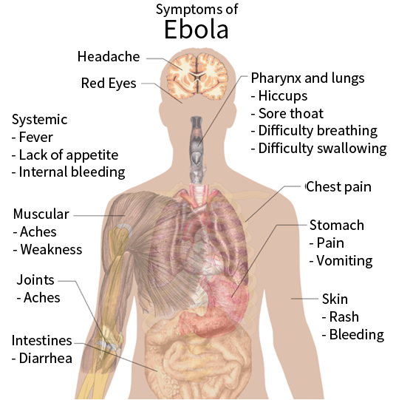
臨床症狀
初期症狀為突然出現高燒、嚴重倦怠、肌肉痛、頭痛、喉嚨痛等，接著出現嘔吐、腹瀉、腹痛、皮膚斑點狀丘疹與出血現象。
重症者常伴有肝臟受損、腎衰竭、中樞神經損傷、休克併發多重器官衰竭。
實驗室檢驗發現白血球、血小板降低、凝血功能異常與肝功能指數上升。
致死率約在25%-90%，平均約 50%。
From: https://www.sinobiological.com/research/virus/ebola-virus-symptom. Sino Biological
Notes:
待修

Slide 8
國際重要疫情(1/2)
Ebola virus disease疫情
1976年 首次於蘇丹南部與離其約800公里遠之薩伊共和國(現剛果民主共和國)同時出現，有600多名
個案發生於鄉村之醫院與村落內。
1979年 第二次疫情發生於蘇丹的同一地區。
1994~2012年 在象牙海岸、加彭、烏干達、剛果及及剛果民主共和國等地，陸續有大小不等的疫情
爆發。
2013年12月 西非首次發生疫情，規模為迄今最大，流行國家包括幾內亞、賴比瑞亞、獅子山、
奈及利亞、塞內加爾及馬利等；美國、英國、西班牙及義大利等國亦分別傳出境外移入
確診案例。
2018年 剛果民主共和國再度發生疫情，世界衛生組織於2019年7月 18日宣布為國際間關注公共衛
生緊急事件(PHEIC)，並於2020年6月25日宣布疫情結束。
2020~2025年 在幾內亞、剛果民主共和國及烏干達等地，陸續有大小不等的疫情爆發。
Notes:
待修

Slide 9
國際重要疫情(2/2)
Sudan virus disease疫情
1976年 首次於蘇丹爆發疫情
1979、2004年 再度於蘇丹爆發疫情
2022年 於烏干達爆發疫情
2025年 於剛果民主共和國及烏干達爆發疫情
Bundibugyo virus disease疫情
2007年 首次於烏干達爆發疫情
2012年 於烏干達爆發疫情
2026年 於剛果民主共和國及烏干達爆發疫情， 世界衛生組織於2026年5月17日
宣布為國際間關注公共衛生緊急事件，為首次因BDBV疫情所致之國際間
關注公共衛生緊急事件(PHEIC)。
Notes:
待修

Slide 10
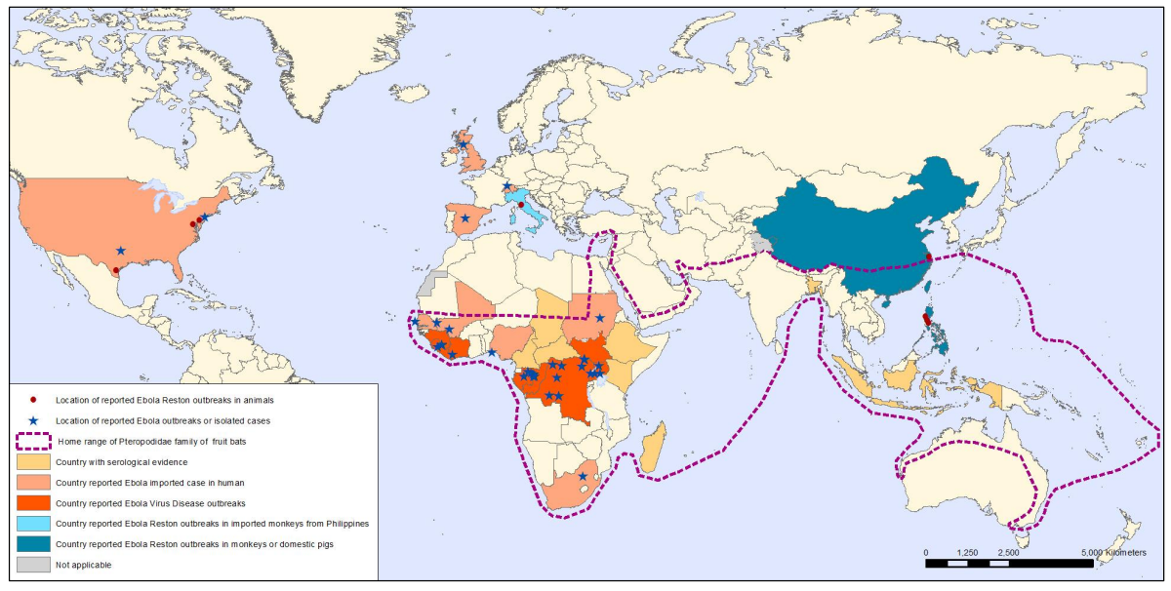
疫情現況
國際病例
截至2026年7月19日，全球累計超過3萬7千例病例，超過1萬6千例死亡。
From: WHO(2018) : Introduction to Ebola disease-Managing infectious hazards
Notes:
待修

Slide 11
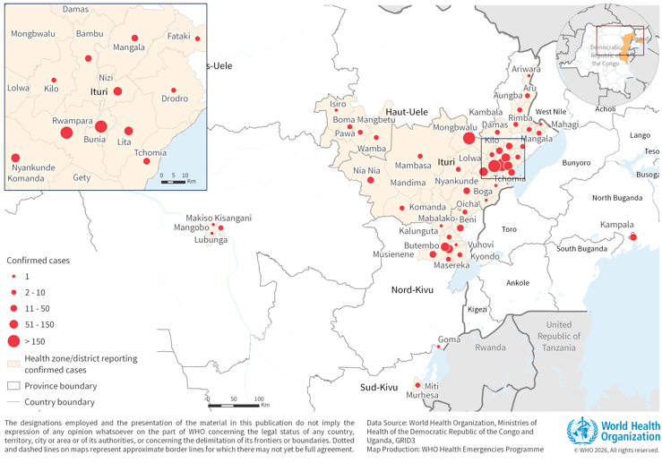
2026年非洲BDBV疫情現況
截⾄2026年7月18日，疫情波及4個國家，累計報告2,367例確定病例，其中932例死亡(CFR：39%)。
病例主要集中於剛果民主共和國(DRC) ，計2,344例確定病例(含930例死亡、466例康復)。
DRC鄰國烏⼲達計20例確定病例(含2例死亡、18例康復)，其個案均與跨境移動及醫療照護暴露有關。 ⾃6月22日起，截至7月22日，無新增疫情。
美國計2例(含1例已康復)、法國計1例(已康復)，此零星個案皆為於DRC當地進⾏醫療照護之⼈員或⼈道救援者。
From: https://www.who.int/emergencies/disease-outbreak-news/item/2026-DON613 .WHO
Notes:
待修

Slide 12
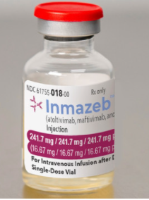
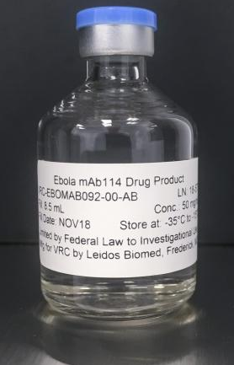
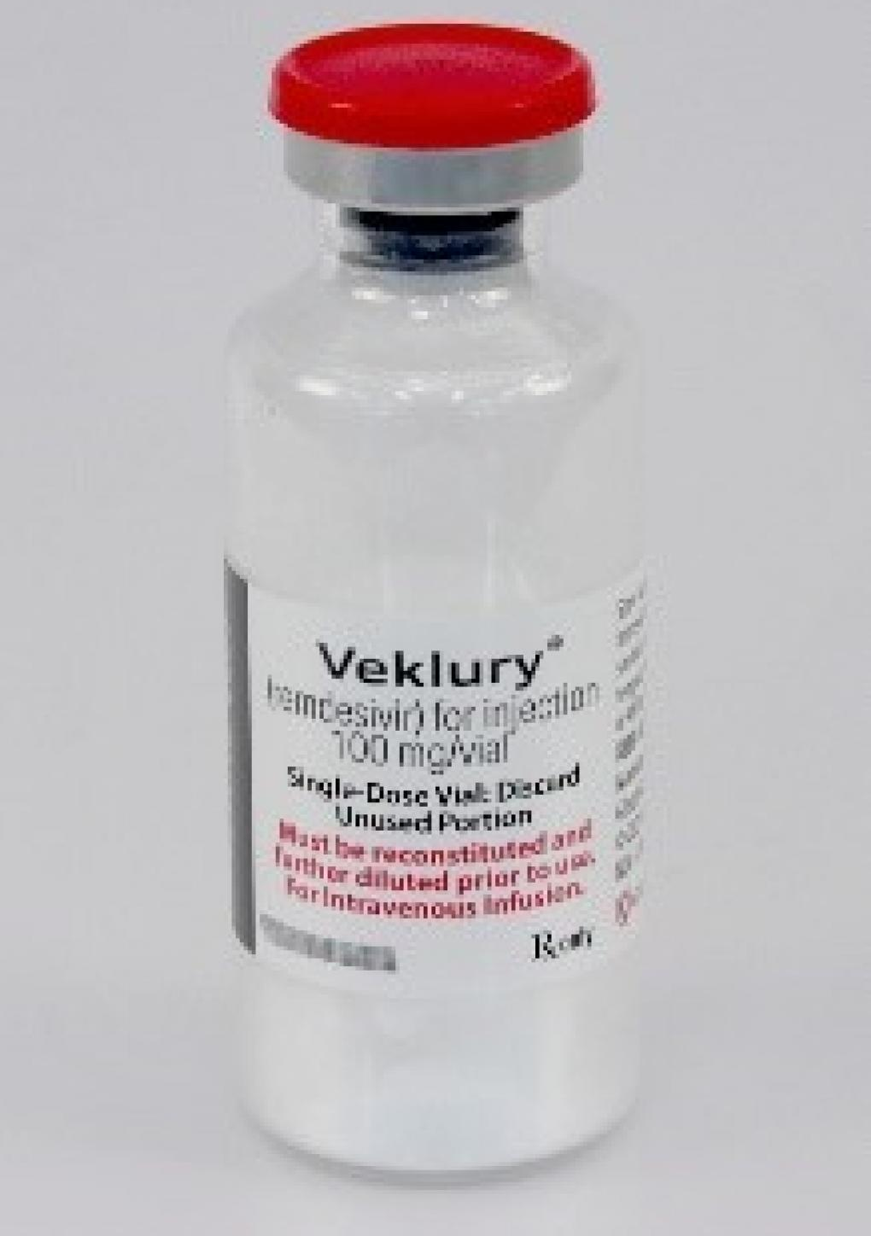
治療藥物(1/2)
治療：臨床治療仍以支持性療法為主，國外已有核准治療EBOV感染藥物；SUDV及BDBV無核准藥物，但已有多種候選藥物。
單株抗體：目前有二種單株抗體製劑(如Inmazeb®、Ebanga™)，已證實可以治療EBOV感染；另有二種單株抗體製劑(如MBP-134、 REGN3479)，為治療BDBV感染的候選藥物，世界衛生組織建議疫情時優先納入臨床試驗。
抗病毒藥物：目前有治療伊波拉病毒感染的候選抗病毒藥物(如Remdesivir、Obeldesivir)持續發展中。
Inmazeb®
Ebanga™
(Ansuvimab-zykl)
Remdesivir
From: The Inmazeb and Ebanga image provided by Regeneron and Frederick National Laboratory for Center Research respectively
Gilead Issues A Voluntary Nationwide Recall of Two Lots of Veklury® (Remdesivir) Due to Presence of Glass Particulates.
Notes:
待修

Slide 13
治療藥物(2/2)
藥物類別 | 藥物名稱 | 成分組成/機轉 | 療效證據 | 核准現況 | 備註
單株抗體 製劑 | Inmazeb® | 由 3 種單株抗體組成： Atoltivimab, Maftivimab, Odesivimab-ebgn ，其可與病毒醣蛋白結合，阻止病毒附著及進入宿主細胞。 | - | 於2020年10月獲美國FDA核准上市，用於治療EBOV感染的成人和孩童。 | -
 | Ansuvimab-zykl (Ebanga™) | 阻斷病毒醣蛋白與細胞表面 NPC1 受體結合，阻止病毒進入細胞。 | - | 於2020年12月經美國FDA核准上市，用於治療EBOV感染的成人和孩童。 | -
 | MBP-134 | 由 2 種單株抗體組成： ADI-15878 及 ADI-23774 | 在非人靈長類動物實驗中能免受BDBV、EBOV及SUDV之感染。 | 無 | WHO專家會議建議在BDBV疫情中優先用於治療，視供應情況考量用於暴露後預防
 | Maftivimab (REGN3479) | 為Inmazeb®的成分之一 | 體外試驗對BDBV、EBOV、SUDV皆具廣泛活性。 | 無 | WHO專家會議建議在BDBV疫情中優先用於治療，並視供應情況考量用於暴露後預防
抗病毒藥物 | Remdesivir | RNA聚合酶抑制劑 | 於體內試驗及非人靈長類模型對BDBV亦顯示活性及臨床療效。 | 無 | WHO專家會議建議在BDBV疫情中將其列為治療候選藥物，Remdesivir已取得我國藥證，目前為COVID-19公費抗病毒藥劑
 | Obeldesivir | 為Remdesivir之口服前驅藥物，亦為RNA聚合酶抑制劑。 | 於非人靈長類動物模型中證實暴露後預防對EBOV、SUDV、BDBV具備療效。 | 無 | WHO專家會議建議在BDBV疫情中可用於暴露後預防
Notes:
待修

Slide 14
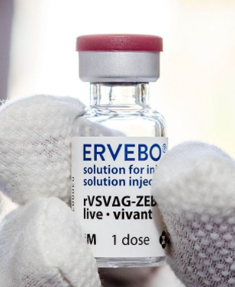
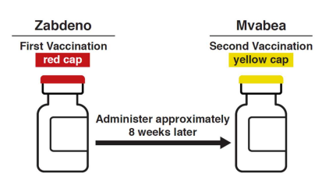
疫苗(1/2)
疫苗：國外已有核准Ervebo®、Zabdeno® / Mvabea®預防EBOV感染疫苗；BDBV及SUDV雖無核准疫苗，但有多種候選疫苗持續發展中。
  EBOV疫苗:
疫苗名稱 (商品名) | 疫苗技術平台 / 抗原成分 | 接種劑次與適用對象 | 臨床應用策略與實證表現
 | 採用重組水疱性口炎病毒（rVSV）載體平台，帶有EBOV之醣蛋白免疫原。 | 僅需注射1劑，用於滿18歲以上（孕婦及哺乳中的婦女除外）成人；美國CDC建議接種對象為高風險人員（如生物恐怖應變人員、實驗室工作人員及第一線醫護人員） | EBOV疫情控制：採環狀接種（Ring vaccination）策略。 研究顯示，在非人靈長類實驗，單劑接種後，暴露BDBV存活率 75%，但抗體量比 EBOV 低 10 倍且缺乏中和抗體數據；WHO專家會議建議，在BDBV疫情中，僅可於研究情境下作為接觸者暴露後預防方案。
 | - | 兩劑式，適用年齡為滿1歲以上，先注射第一劑Zabdeno，8週後再施打第二劑Mvabea，必要時可在接種第二劑滿四個月後，再追加一劑Zabdeno | 用於預防 EBOV
rVSV-ZEBOV
Ervebo®
Ad26.ZEBOV&MVA-BN-Filo
Zabdeno® / Mvabea®
From: 1. Deutsches Museum Version (17.09.2020).
2. EMA. Summary of product characteristics.
Notes:
待修

Slide 15
疫苗(2/2)
  BDBV候選疫苗:
疫苗名稱 (商品名) | 疫苗技術平台 / 抗原成分 | 接種劑次與適用對象 | 臨床應用策略與實證表現
rVSV-BDBV | 由國際愛滋病疫苗倡議組織研發，採用重組水疱性口炎病毒（rVSV）載體平台，帶有BDBV醣蛋白抗原之疫苗。 | 單劑型 | 非人靈長類動物實驗結果，動物存活率達 100%。
ChAdOx1 BDBV | 由牛津大學研發，採用不具複製能力的腺病毒（ChAdOx1）載體平台，帶有BDBV醣蛋白抗原之疫苗。 | 單劑型，目前建議若用於高風險群（如醫護人員和第一線應變人員），需接種兩劑較有保護力 | 尚無該疫苗研究資料，惟相同載體平台的ChAdOx1-MARV疫苗於非人靈長類實驗結果，接種2劑存活率為100%。
Notes:
待修

Slide 16
病例通報(1/4)
伊波拉病毒感染為第五類法定傳染病，應於24小時內通報。
通報方式
於傳染病通報系統(NIDRS)之「第五類法定傳染病」項下，選擇「伊波拉病毒感染」項目通報與採檢送驗。
必要時，得以電話、電子郵件或傳真方式先行通報所在地地方政府衛生局(所)。

Slide 17
病例通報(2/4)
通報定義，具有下列任一個條件：
符合臨床條件及流行病學條件。
符合檢驗條件。
臨床條件，具有下列任一個條件：
急性發燒(≧38℃)。
頭痛、肌肉痛、噁心、嘔吐、腹瀉、腹痛等任一臨床描述。
不明原因出血。
突發性不明原因死亡。

Slide 18
病例通報(3/4)
檢驗條件，具有下列任一個條件：
臨床檢體分離並鑑定出伊波拉病毒。
臨床檢體分子生物學核酸檢測陽性。
血清學抗體檢測陽性 。
組織切片免疫化學染色(IHC)陽性。
流行病學條件，發病前3週內，具有下列任一個條件：
具有伊波拉病毒感染流行地區之旅遊史或居住史。
接觸極可能病例或確定病例之血液或體液或其汙染物。
具有伊波拉病毒感染流行地區動物(例如蝙蝠、豬隻、羚羊、嚙齒動物或靈長類等)之接觸史。
進行伊波拉病毒或檢體之實驗室操作。

Slide 19
病例通報(4/4)
疾病分類
極可能病例：雖未經實驗室證實，但符合臨床條件，並於發病前3週內接觸確定病例之血液或體液者。
確定病例：符合檢驗條件。

Slide 20
採檢送驗(1/2)
檢體採檢送驗事項，可參閱「傳染病檢體採檢手冊」
傳染病 名稱 | 採檢 項目 | 採檢目的 | 採檢時間 | 採檢量及規定 | 送驗方式 | 應保存種類 (應保存時間) | 注意事項
伊波拉病毒感染 | 抗凝固全血 | 病原體 檢測 | 立即採檢 | 以含抗凝劑(EDTA) 採血管採集5mL血液。 | 2-8℃(A 類感染性物質P620包裝) | 病毒株(30日)； 抗凝固全血(30日) | 1.採集檢體應穿戴適當個人防護裝備。 2.*無抗凝固全血檢體情況下，採口腔/咽喉擦拭液送驗。
 | 口腔/咽喉擦拭液* |  |  | 以無菌病毒拭子擦拭口腔內之臉頰內側處/咽喉，插入病毒保存輸送管。 |  | 病毒株(30日)； 口腔/咽喉擦拭液(30日)

Slide 21
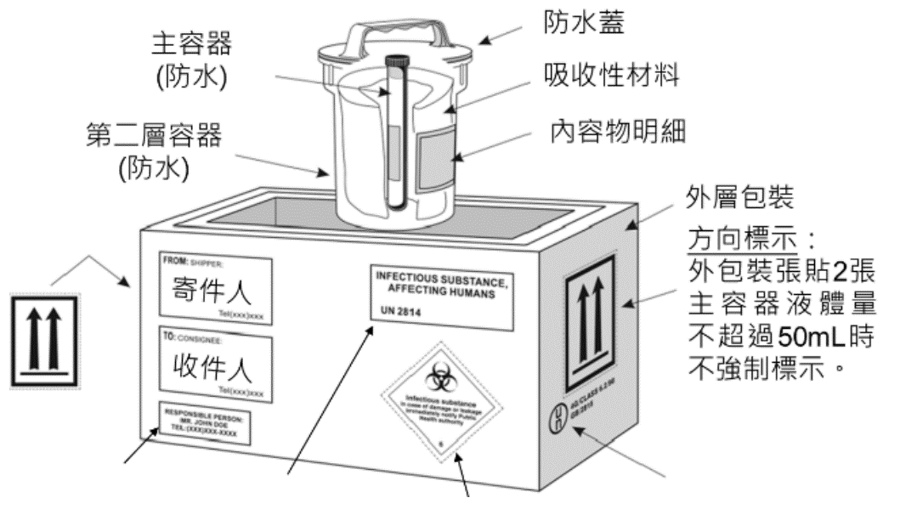
採檢送驗(2/2)
A類感染性物質：依照「P620包裝指示」(Packing Instruction P620)，進行三層包裝。
第一層與第二層容器間包覆足以吸收主容器全部液體之吸收性物質。
第一層(主容器)或第二層容器能承受95kPa壓差及-40℃至55 ℃溫差，而不洩漏。
完整件通過9m落地測試、7 kg穿刺強度測試、3m堆疊測試。

Slide 22
伊波拉病毒感染處置流程-民眾就醫
民眾自流行疫區返國21天出現疑似症狀
撥打1922
1922專線人員將個案聯絡資料轉介
個案居住地之疾管署區管中心
疾管署區管中心電話連絡個案評估是否符合通報條件¹
否
進行衛教宣導
區管中心通知疾管署整備組及網區指揮官
是
疾管署區管中心通知衛生局立即指派救護車²至病人居住處所將病人送至醫院就醫
請參見「伊波拉病毒感染處置流程-通報個案」
備註1：符合「伊波拉病毒感染病例定義」之臨床條件及流行病學條件。
備註2：出勤之緊急醫療救護服務人員須佩戴適當之個人防護設備。

Slide 23
伊波拉病毒感染處置流程-通報個案
醫師診療個案
是否符合「伊波拉
病毒感染病例定義」之臨床條件
及流行病學條件
不符合
一般醫療處置
符合
醫師/醫院立即辦理以下工作
通報¹及採檢送驗²
個案留院治療³(就地隔離收治，必要時依轄區指揮官指示轉送核心照護醫院或特殊病原科技照護示範中心)
備註1：應於「24小時內至「傳染病通報系統(NIDRS)」進行通報。
備註2：
2.1 採檢作業應於適當場所進行，並參考感染管制措施全程穿戴適當個人防護配備；
2.2 醫院如無適當設備為個案採檢，應先行通報，並請轄內衛生局/所協助將個案轉院，再由後續收治醫院為其採檢。
備註3：將個案優先安置於負壓負壓隔離病房，若負壓隔離病室不敷使用，應安置於有衛浴設備的單人病室。醫護人員治療照護時，參考感染管制措施全程穿戴適當個人防護裝備。
備註4：依研究報告，病例症狀出現3天內檢體檢驗結果有較高機率為偽陰性，故初次採檢是發病3日內者，應再次採檢送驗。另除伊波拉病毒感染外，建議進行瘧疾等其他可能疾病之鑑別診斷。
初次採檢檢體為
發病3日內⁴
檢驗結果是否陽性
否
是
是
持續隔離治療至病人病況改善及檢驗2次陰性(間隔48小時)
追蹤接觸者(接觸病患最後一天起21天為止)
第二次
檢驗結果是否
陽性
發病滿3天後應再採檢送驗
是
否
否
解除隔離，停止追蹤

Slide 24
接觸者匡列及處置原則(1/3)
接觸風險等級
未穿戴(或穿戴不全)個人防護裝備情況下，接觸個案或其屍體/體液/血液。
處置
疫調人員提供相關衛教資訊後，開立健康監測通知書，由地方衛生局/所，至接觸者健康追蹤管理系統（TRACE）進行接觸者造冊，主動追蹤其健康狀況至最後一次與病例接觸後21天。
如於追蹤期間出現症狀，主動通報地方衛生局/所，由其協助就醫。
接觸者若無症狀可正常工作生活。
高風險群
從事侵入性醫療行為。
黏膜或皮膚直接或間接暴露於個案或屍體、其血液、體液或汙染物者。
發病後仍同住之家人。
未符合上述條件，惟經評估有高度暴露風險者。如個案發病3個月內曾與個案有不安全性行為者，或曾接受個案哺乳之嬰幼兒，或其他經疾管署區管中心評估匡列者。
Notes:
待修

Slide 25
接觸者匡列及處置原則(2/3)
接觸風險等級
不符合上述高風險接觸定義，但符合下列任一者。
處置
疫調人員提供相關衛教資訊後，開立健康監測通知書，由地方衛生局/所，至接觸者健康追蹤管理系統（TRACE）進行接觸者造冊，可由接觸者至TRACE之健康回報系統，自主回報健康狀況至最後一次與病例接觸後21天。
如於追蹤期間出現症狀，主動通報地方衛生局/所，由其協助就醫。
接觸者若無症狀可正常工作生活
低風險群
穿戴適當之個人防護裝備直接接觸個案或其屍體/體液、採檢及實驗室檢驗等。
與個案於同一空間未穿戴個人防護裝備，但未曾直接或間接接觸個案或其血液、體液或汙染物者。
其他符合接觸者定義但未達高風險群者。
Notes:
待修

Slide 26
接觸者匡列及處置原則(3/3)
如於追蹤期間體溫高於(含)38℃、出現頭痛、肌肉痛、噁心、嘔吐、腹痛、腹瀉及不明原因出血等任一臨床症狀時，即符合伊波拉病毒感染通報定義，應由所在地地方政府衛生局/所立即協助其赴醫院進行個案通報及採檢送驗。

Slide 27
感染管制措施(1/14)
隔離措施
照護疑似/確定伊波拉或馬堡病毒感染的病人，應先安置於獨立診療室等候評估， 進入診療室的工作人員應穿著個人防護裝備，評估完成後，診療室應經適當的清潔消毒後才可繼續使用。
需要住院的病人應優先安置於負壓隔離病室，若負壓隔離病室不敷使用，應安置於有衛浴設備的單人病室。
高風險接觸者且有持續住院需求之病人，優先收治於隔離或單人病室。
儘量避免執行會引發呼吸道飛沫微粒的醫療處置，若需執行，最好於負壓病室或換氣良好的單人病室內執行，並減少受暴露的人數。
在顧及病人隱私的情形下，於病室門口標示病人需要採取之防護措施，並進行人員管制，僅容許必要的人員進入病室並確實登錄。
詳細感染管制措施，請參閱「醫療機構因應伊波拉病毒感染之感染管制措施指引」https://www.cdc.gov.tw/File/Get/eqV1A7qQyNxhesHcTLQVug
Notes:
待修

Slide 28
感染管制措施(2/14)
工作人員
針對曾接觸確定病例之工作人員，每日進行健康監測，並留有紀錄；若接觸者出現疑似症狀，應立即通知單位主管，並通知衛生主管機關
高風險接觸者(如:工作人員未佩戴適當個人防護裝備，直接接觸確診者血液、體液或其污染物等情形)，進入醫療機構及於照護病人時，應全程佩戴N95等級(含)以上口罩，並加強手部衛生，追蹤期間應避免照顧免疫力低下之患者。
訪客管理
針對感染伊波拉病毒的住院病人，如非必要應限制訪客進入病室，並在顧及個資保護情況下留存所有訪客紀錄。
如須進入病室，應執行手部衛生，並要求訪客依建議穿著各項個人防護裝備後才能進入病室。
Notes:
待修

Slide 29
感染管制措施(3/14)
個人防護裝備
  若需穿戴下列全部7個品項的防護裝備時，將以「一級防護裝備」簡稱；僅需穿戴品項1–4時(即：不包含「拋棄式防水長筒鞋套/橡膠長筒靴」、「防水圍裙」及「頭套」之裝備)，則以「二級防護裝備」簡稱
  拋棄式防水性(fluid resistant)連身型防護衣
  雙層手套
  N95等級(含)以上之口罩或動力淨氣式呼吸防護具(Powered Air Purifying Respirators; PAPR)
  拋棄式防護面罩
  拋棄式防水長筒鞋套/橡膠長筒靴
  拋棄式防水圍裙(個案有嘔吐、腹瀉或出血等症狀時，應加穿拋棄式防水圍裙)
  頭套
Notes:
待修

Slide 30
感染管制措施(4/14)
個人防護裝備
  於穿脫個人防護裝備時，組成團隊(Buddy System)，一人進行個人防護裝備穿脫，由受過訓練的觀察員協助檢視裝備是否穿戴完整及正確脫除。觀察員為避免受到汙染，也應穿戴個人防護裝備。
  人員在著裝前，應確保水分充足並事先如廁，換上刷手服或工作服(Scrubs)，固定長髮，移除所有飾品、識別證及其他隨身物品，並檢查確認所有防護裝備完好且尺寸正確。
  脫卸使用過的個人防護裝備被視為極高汙染風險的過程，因此，個人防護裝備脫除順序原則應以防止自我汙染、優先且最大程度保護黏膜、依「由髒至乾淨」的邏輯依序移除、每脫卸一項裝備即執行手部衛生。
Notes:
待修

Slide 31
感染管制措施(5/14)
門診/急診及救護車人員處理疑似伊波拉或馬堡病毒感染個案個人防護裝備建議
人員 | 病人症狀 | 級別c | 項目
 |  |  | 連身型 防護衣 | 雙層 手套 | N95等級 (含)以上 口罩 | 防護 面罩 | 防水長 筒鞋套/ 橡膠 長筒靴 | 防水 圍裙 | 頭套
門診/急診檢傷人員a | 穿戴外科口罩、單層手套、防水隔離衣、防護面罩
門診/急診分流 看診區人員b | 病況不穩或有嘔吐、腹瀉或出血等症狀 | 一級 | V | V | V | V | V | V | 視需要c
 | 無嘔吐、腹瀉或出血等症狀d | 二級 | V | V | V | V
環境清消人員、 廢棄物處理人員 |  | 一級 | V | Ve | V | V | Ve | Ve | 視需要c
後送救護車人員 | 病況不穩或有嘔吐、腹瀉或出血等症狀 | 一級 | V | V | V | V | V | V | 視需要c
 | 無嘔吐、腹瀉或出血等症狀d | 二級 | V | V | V | V
病人到院前已接獲通知有伊波拉病毒感染風險，但如執行接觸病人之醫療照護行為(如量體溫或血壓等)，建議比照門診/急診分流看診區人員穿戴個人防護裝備。 門診及急診應有病人分流機制。 為方便說明，若需穿戴全部7個品項的防護裝備時，以「一級防護裝備」簡稱，工作人員可依風險評估(如：工作人員頭頸部皮膚覆蓋不完全、皮膚不完整及預期可能有大量血/體液暴露風險之照護行為等)，視需要穿戴頭套；穿戴不包含 「拋棄式防水長筒鞋套/橡膠長筒靴」、「防水圍裙」與「頭套」之裝備，則以「二級防護裝備」簡稱。 經評估有嘔吐、腹瀉或出血等症狀之疑慮，有較高暴露風險，可選擇穿戴一級防護裝備， 由醫療照護工作人員視病人情況酌予調整。 環境清潔消毒及廢棄物處理人員，建議使用橡膠(heavy rubber)材質的外層手套、長筒靴及防水圍裙。
Notes:
待修

Slide 32
感染管制措施(6/14)
照護疑似/確定伊波拉或馬堡病毒感染住院病人之個人防護裝備建議
處置 | 場所 | 級別_{a} | 項目
 |  |  | 連身型 防護衣 | 雙層 手套 | N95等級 (含)以上 口罩 | 防護 面罩 | 防水長 筒鞋套/ 橡膠 長筒靴 | 防水 圍裙 | 頭套
執行常規醫療照護(如：抽血、給藥、生命徵象評估等)、訪客探視 | 收治病室(負壓隔離病室或有衛浴設備的單人病室) | 一級 | V | V | V | V | V | V | 視需要_{a}
執行可能引發飛沫微粒 (aerosol)產生的檢體採集(如：咽喉拭子)或治療措施 | 收治病室或專屬區域(如：獨立檢查室、負壓隔離病室或有衛浴設備的單人病室等) | 一級 | V | V | V | V | V | V
環境清潔消毒、廢棄物處理 | 病室、檢查室、生物醫療廢棄物處理區等 | 一級 | V | V_{b} | V | V | V_{b} | V_{b}
運送病人到其他部門/醫療機構 | 檢查室、救護車等 | 一級 | V | V | V | V | V | V
遺體處理 | 在病室搬運遺體或在太平間 | 一級 | V | V_{b} | V | V | V_{b} | V_{b}
為方便說明，若需穿戴全部7個品項的防護裝備時，以「一級防護裝備」簡稱，工作人員可依風險評估(如：照護人員頭頸部皮膚覆蓋不完全、皮膚不完整及預期可能有大量血/體液暴露風險之照護行為等)，視需要穿戴頭套；穿戴不包含 「拋棄式防水長筒鞋套/橡膠長筒靴」、「防水圍裙」與「頭套」之裝備，則以「二級防護裝備」簡稱。 環境清潔消毒、廢棄物處理及遺體處理人員，建議使用橡膠(heavy rubber)材質的外層手套、長筒靴及防水圍裙。
Notes:
待修

Slide 33


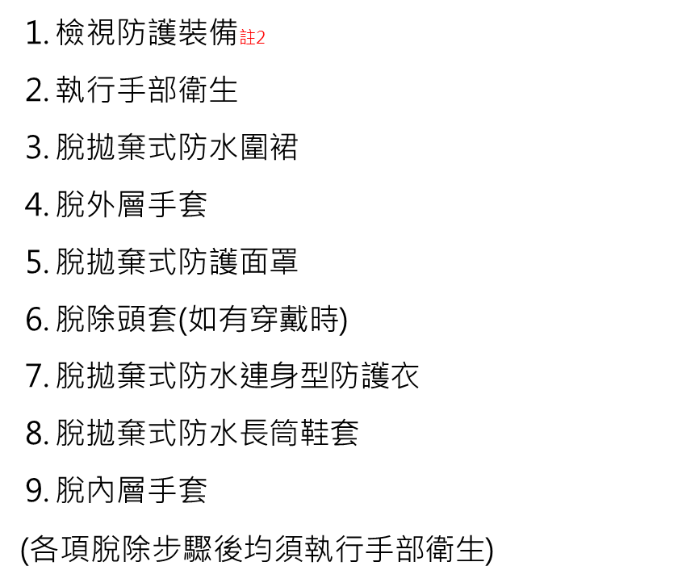
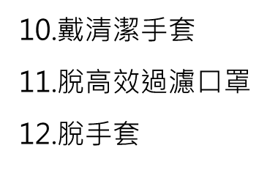
感染管制措施(7/14)
以下個人防護裝備穿脫順序係屬建議性質，醫院可自行依照護措施、暴露風險及穿戴裝備所需等，酌予修訂個人防護裝備穿戴流程。
1.執行手部衛生
2.戴內層手套
3.穿拋棄式防水長筒鞋套註1
4.穿拋棄式防水連身型防護衣(不戴帽)
5.戴高效過濾口罩並執行密合度檢點(fit check)
6.戴拋棄式防水連身型防護衣帽子
7.穿戴頭套(視需要)
8.戴外層手套
9.穿拋棄式防水圍裙
10.戴拋棄式防護面罩
11.檢視裝備確認穿戴完整
(做伸展動作確認裝備仍完全包覆皮膚無暴露)
註2：工作人員若接觸伊波拉病毒或馬堡病毒之血液/體液(包含嘔吐物、尿液、糞便等)，應先檢查個人防護裝備汙染情況，如有可見的汙染，應先適當清潔消毒汙染區域，再脫除個人防護裝備。
註1：若穿戴之拋棄式防水連身型防護衣含腳套，則免穿戴拋棄式防水長筒鞋套。
Notes:
待修

Slide 34
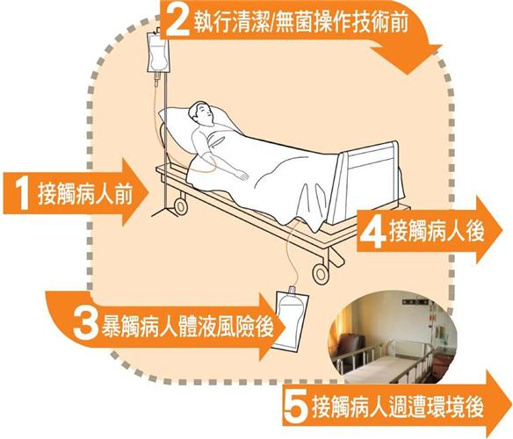
感染管制措施(8/14)
手部衛生
應確實執行手部衛生，落實手部衛生5時機，包括：接觸病人前、執行無菌操作技術前、暴觸病人體液風險後、接觸病人後、及接觸病人周遭環境後。
穿戴手套不能取代手部衛生，穿戴手套前或脫下手套後，仍須執行手部衛生。
預防尖銳物品扎傷
為避免扎傷及血液、體液暴觸之感染，請確實遵守本署公告之「扎傷及血液體液暴觸之感染控制措施指引」。
Notes:
待修

Slide 35
感染管制措施(9/14)
儀器及醫材設備
隔離病室內應有專屬儀器設備，並應優先使用單次使用(disposable)之醫材設備。
對伊波拉病毒有效的消毒劑包括5,000 ppm次氯酸鈉溶液、1%戊二醛或70%酒精，惟酒精因具揮發性，可能造成作用時間縮短而影響其有效性。
非拋棄式的醫療設備於病人使用後，可依循廠商或醫院政策進行清潔消毒；惟相關之消毒程序，須經驗證足以去活化血體液傳播相關病毒(如：B型肝炎、C型肝炎、HIV病毒等)。
Notes:
待修

Slide 36
感染管制措施(10/14)
環境清潔及消毒
負責環境清潔消毒的人員應經過適當的訓練，進行環境清消工作時，應穿戴適當的個人防護裝
高頻率接觸的表面(如：床欄、床旁桌等) 、地板、工作檯面等應每日清潔，並使用 1:10 (5,000 ppm)*的稀釋漂白水消毒。建議使用濕抹布抹拭，並使其表面自然乾燥，避免使用會引發飛沫微粒汙染空氣和環境表面的清潔方式。
受到血液、分泌物、體液(包含嘔吐物、尿液、糞便、精液等) 、器官嚴重汙染的表面，應先使用 1：10的稀釋漂白水(5,000ppm)*覆蓋在其表面進行去汙作用，再以清潔劑或肥皂和清水移除髒汙與有機物質，並接續使用濕抹布及合適的消毒劑執行環境清潔消毒。
病人轉出後需進行終期消毒。
*5,000ppm漂白水泡製方法:建議選用市售之含氯漂白水(濃度為5~6%)，1000c.c.市售漂白水+10公升清水
Notes:
待修

Slide 37
感染管制措施(11/14)
織品/布單與被服
負責處理使用過的織品/布單與被服的工作人員，應穿戴一級個人防護裝備，處理時應儘量避免抖動，設法使受汙染衣物所散播的飛沫微粒(aerosols)降至最低。
使用過的織品/布單與被服，應依處理具傳染性織品的流程進行收集、運送及清潔消毒等適當處置；於離開病室前裝入標示明確、防水、密封的袋子或籃子中，避免汙染外部；不可以在未經包裝的情形下直接帶出病室或接觸人體，並視為具高感染風險進行清潔消毒。
醫療廢棄物理
處理廢棄物的人員，應穿戴一級個人防護裝備，並遵守環境部發布之「廢棄物清理法」相關規定進行處理。
所有廢棄物視同生物醫療廢棄物處理，處理過程中應盡量避免攪動、噴濺，並裝入防滲漏的袋中或加蓋的容器中，且容器應避免直接接觸人體。
Notes:
待修

Slide 38
感染管制措施(12/14)
檢體
採集或處理疑似或確定伊波拉感染病例檢體的人員，應穿戴適當的個人防護裝備。
其他注意事項請參考本署公布之「傳染病病例定義暨防疫檢體採檢送驗事項」及「伊波拉病毒（Ebola virus）實驗室生物安全指引」 。
轉送病人到其他部門/機構
如非醫療必要，應減少床位的調動或病人的轉送。
若病人因臨床上需求必須轉到其他部門/機構，並應提前告知轉入部門/機構所需採取之感染管制措施及適當個人防護裝備。
轉運過程中，若病人狀況允許，應佩戴醫用/外科口罩，預防呼吸道分泌物噴濺，以避免其他工作人員、病人及訪客的暴露。
Notes:
待修

Slide 39
感染管制措施(13/14)
遺體處理
伊波拉病毒感染的死亡病人應標示傳染性，進行遺體搬運、處理之工作人員，應受過適當之教育訓練，且應儘量減少搬運、處理遺體之工作人員。
病人遺體應裝入雙層防滲漏屍袋運送。工作人員搬運遺體裝入屍袋的過程中，應全程依建議穿戴一級個人防護裝備，並於病人遺體裝入屍袋及棺材後，脫除個人防護裝備及執行手部衛生。
每層屍袋表面應以 1：10 的稀釋漂白水(5,000 ppm)*抹拭 ，保持清潔。
醫院太平間，避免清洗遺體、入殮準備或防腐處理。太平間的工作人員和禮儀師必須被告知有生物危害風險。
Notes:
待修

Slide 40
感染管制措施(14/14)
暴露後處置
經皮膚或黏膜暴露到疑似/確定伊波拉或馬堡病毒感染病例的血液、分泌物、體液(包含嘔吐物、尿液、糞便、精液等)、器官時，應立即安全的停止目前工作，離開病人照護區，安全的卸除個人防護裝備後使用肥皂和清水清洗皮膚表面，黏膜(如：結膜)則應使用大量的清水或洗眼液沖洗。於離開病人照護區後應立即通報單位主管，並通知衛生主管機關。
曾接觸伊波拉感染病例或其屍體、血液、體液(包含嘔吐物、尿液、糞便、精液等)或其汙染物(如：衣物、床單)者，依據「伊波拉病毒感染防治工作手冊-伊波拉病毒感染接觸者追蹤指引」辦理。
Notes:
待修

Slide 41
預防方法(1/2)
在流行地區，避免接觸或食用果蝠、猿猴等野生動物。如需接觸動物則應戴手套及穿著合適衣物（如長袖衣物）。食用動物性食品（血液或肉）前應煮熟。
避免直接接觸被感染者之血液、分泌物、器官、精液或可能被污染的環境；如需照顧個案則應配戴手套及合適個人防護裝備。

Slide 42
預防方法(2/2)
WHO對康復個案之建議：
  所有個案及其性伴侶應接受衛教諮詢並發放保險套。
  男性個案應於症狀出現後3個月檢驗精液，如檢驗結果陽性，應持續每1個月後再行檢驗，直到間隔1週之兩次檢驗結果陰性。
  男性個案於出現症狀後12個月或直到兩次精液檢驗結果陰性前應避免各種性行為，或全程使用保險套。
  直到精液檢驗陰性前，並落實手部及個人衛生，且處理及丟棄保險套時，需避免接觸到精液。

Slide 43
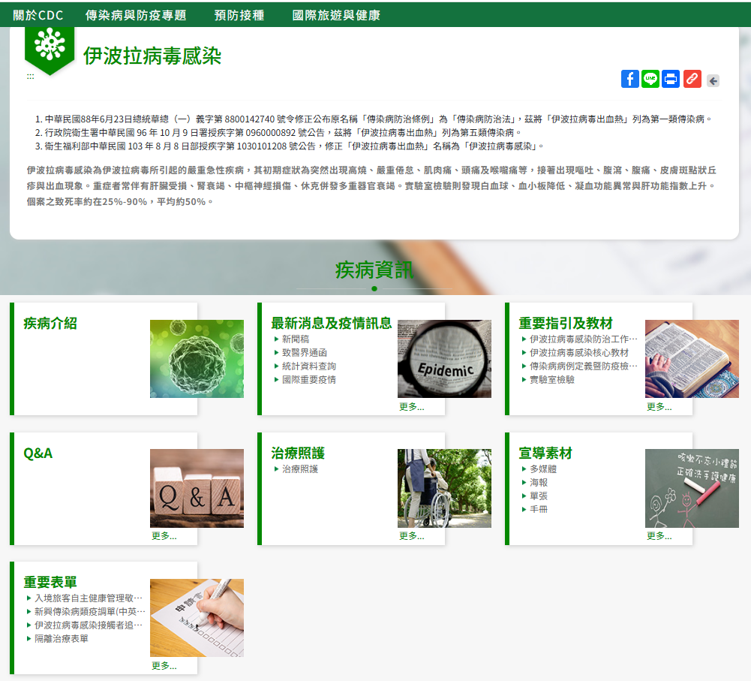
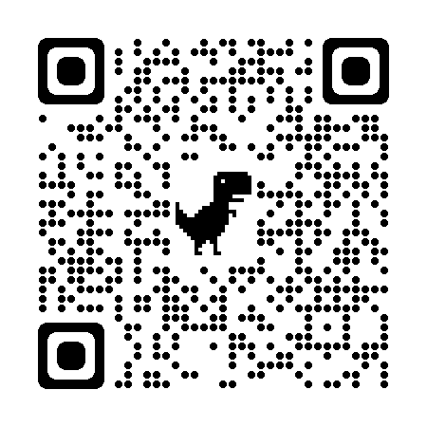
相關資訊請至疾病管制署全球資訊網查閱

Slide 44
敬請指導

